Slide 1
Mobile Bill Splitter
propusă de Coșulianu Cristi-Mihail
Coordonator Lect. Dr. Răzvan Benchea

Slide 2
Cuprins:
Prezentarea problemei
Soluția propusă
Extragere datelor
Managementul plăților
Realizarea plăților
Concluzii
Demo

Slide 3
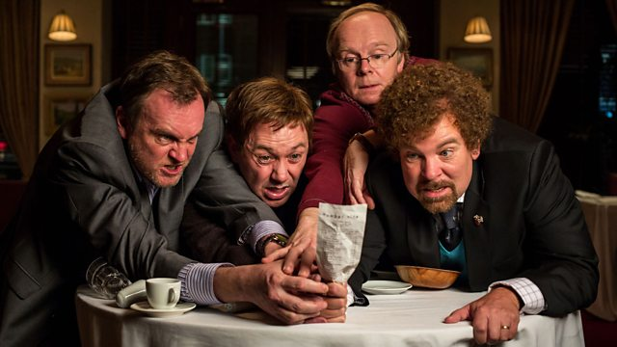
Prezentarea problemei
În contextul ieșirilor la restaurante sau localuri a unor grupuri de cel puțin 4 persoane am observat că se dezvoltă un haos în momentul în care este adusă nota de plată.
În acea clipă, fiecare persoană vrea sa arunce o privire la bonul cu lista de produse pentru a observa care sunt produsele consumate și să își calculeze totalul de plată. Fiind un singur bon, nu toată lumea poate face acest lucru simultan.

Slide 4
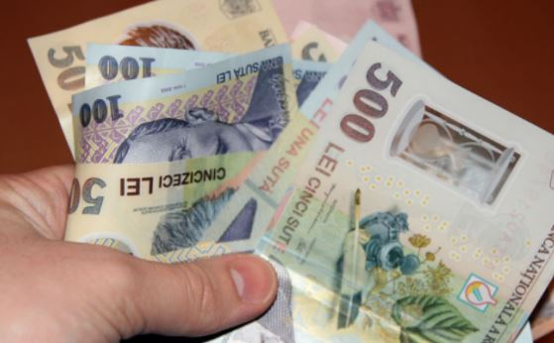
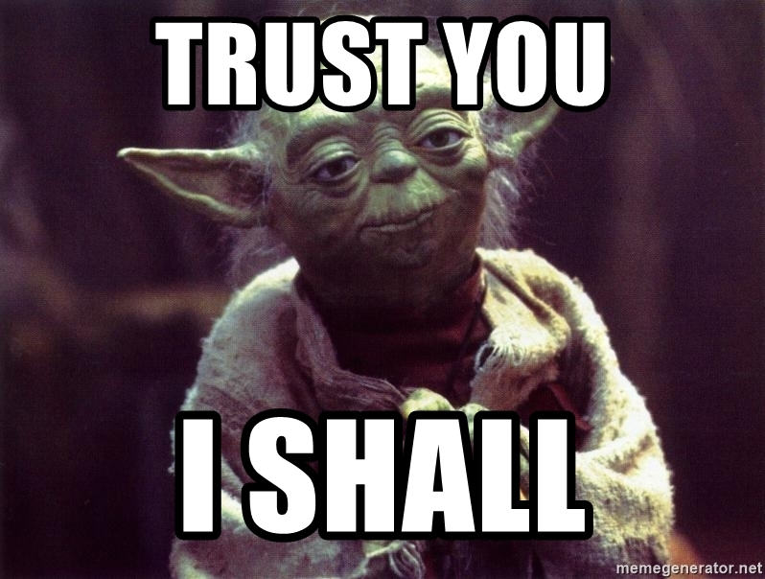
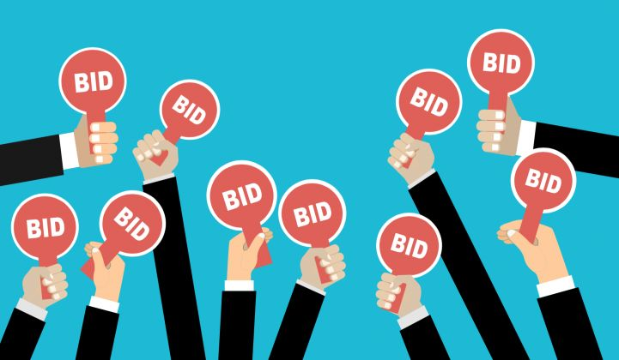
Prezentarea problemei
La acest lucru se adaugă faptul că mai mereu, la masă există câte o persoană care nu are exact suma necesară pentru plată și astfel începe un amplu proces de calculare a unui set de tranzacții între persoanele de la masă astfel ajungându-se la situația în care cineva nu a înțeles ce calcule s-au făcut dar are încredere în cei de la masă că acestea sunt corecte.

Slide 5
Soluția propusă
Pentru rezolvarea acestei probleme am propus realizarea aplicației Mobile Bill Splitter. Am studiat mai multe soluții existente cum ar fi Splitwise, Revolut și Blitter și am ajuns la concluzia că pentru rezolvarea problemei este nevoie de o soluție completă care să înglobeze următoarele componente:
Extragerea automată a datelor de pe bon.
Managementul plaților.
Realizarea plaților.

Slide 6
1) Extragerea datelor
Inițial am încercat realizarea unui sistem care primește ca input o imagine ce conține textul listei de produse și prețuri înscrise pe bon, pentru ca apoi să returneze o listă de perechi nume produs și preț. Acest sistem se folosea de Ocropus, o unealtă de OCR care pentru o imagine dată ca input, returnează imagini cu liniile de text care să fie prelucrate pentru a obține imagini individuale cu caracterele de pe bon. Acestea urmau a fi introduse într-o rețea neuronală care asigna imaginii oferite, un caracter, astfel putând fi extras textul de pe bon. Însă, în lipsa unui set de date care să conțină caractere imprimate pe care să fie antrenată rețeaua și folosind un set de date creat de mine, rezultatele nu au fost mulțumitoare. Din acest motiv am optat pentru folosirea API-ului Google Vision care realizează recunoașterea textului de pe bonuri.
POZA CU CE AM FACUT EU, POZA CU REZULTATE GOOGLE

Slide 7
1) Extragerea datelor - Separarea numelor de prețuri
Dintre aceste bucăți de text obținute trebuie separate cele care reprezintă numele de produse de cele care reprezintă prețuri. Acestă separare a fost realizată folosind un raport al numărului de cifre și numărul de litere din text. Condiția a fost folosită în felul următor:
Raport < 0.5, textul este nume de produs
Raport ∈ [0.5, 2], textul poate conține un preț
Raport > 2, textul sigur conține text
POZA CARE SA EXPLICE REZULTATELE RAPORTULUI

Slide 8
1) Extragerea datelor - Asocierea de prețuri la produse
Pentru această asociere, m-am folosit de faptul că odată cu obținerea textului din imaginea bonului primim și coordonatele dreptunghiurilor care îl încadrează. Astfel, am sortat textele care conțin nume de produse s-au prețuri după coordonatele punctelor din partea stânga-sus ale dreptunghiurilor. După sortare se obține o intercalare a textelor astfel încât dacă primul element din listă este un nume de produs, următorul element trebuie să fie un preț sau invers.
POZA CARE SA EXPLICE ASOCIEREA PRODUSE PRET

Slide 9
2) Managementul plaților
Acest lucru poate fi realizat prin accesarea a două pagini din aplicație, pagina Bills și pagina Payments. În pagina Bills, utilizatorul poate vizualiza facturile inițiate de el, împreună cu modul în care au fost selectate produsele de către cei care s-au alăturat plății. În pagina Payments pot fi vizualizatele selecțiile de produse făcute în facturi la care utilizatorul s-a alăturat.

Slide 10
3) Realizarea plăților
Pentru metoda de plată am optat pentru Google Pay fiind cea mai potrivită metodă pentru aplicațiile Android. Ea este folosită sub două forme:
Folosind transferul către inițiator.
Folosind plata la POS.

Slide 11
3) Realizarea plăților – transfer către inițiator
Utilizatorii care s-au alăturat plății pentru a realiza parte lor de plată către inițiatorul facturii, după selectarea produselor consumate de ei și sunt de acord cu totalul afișat vor putea folosi butonul de Google Pay și vor transfera totalul lor de plată către inițiator.

Slide 12
3) Realizarea plăților – plata la POS
Când inițiatorul ajunge la pasul final, îi sunt afișate metodele de plată printre care se află și cea care folosește tehnologia NFC pentru a plăti cu telefonul direct la POS fiind simulată o plată cu cardul.

Slide 13
Concluzii
Cu acest proiect am reușit să realizez o aplicație mobilă pe platforma Android care să implementeze un sistem complet. Recunoașterea datelor de pe bonuri are loc folosind Google Vision și un sistem de asociere între numele de produse și prețuri. Managementul facturilor și plaților are loc în cadrul paginilor Bills și Payments. Realizare a plăților are loc în cadrul aplicației folosind Google Pay, odată către inițiator și odată folosind tehnologia NFC pentru a simula plata cu cardul. Astfel consider că problema împărțirii notelor de plată când grupul de persoane participante este de cel puțin 4 persoane a fost rezolvată.

Slide 14
Demo
În acest demo vă voi prezenta următoarele funcționalități:
Cum se adaugă o factură noua.
Cum se adaugă o persoană la plată.
Cum se selectează produsele.
Cum se realizează plata.

